Slide 1
INCIDENCIA DEL BITCOIN EN EL COMERCIO INTERNACIONAL EN EL PERIODO 2014-2016
AUTOR: CÓRDOVA LOOR, JOSE ANIBAL
DIRECTOR: MACHADO ESPINOSA, FRANCO AGUSTIN
SANGOLQUI 2018

Slide 2
Teorías Aplicadas
Corriente económica neoclásica (Ley de Oferta y Demanda)
Alfred Marshall:
Alfred Marshall distingue claramente entre un análisis a corto plazo y un análisis a largo plazo. Si se supone que las preferencias de la gente cambia más rápidamente que el aparato productivo, lo que es el caso, a corto plazo es la demanda que determina el precio, pero a largo plazo dominan los factores dinámicos, cambio del know how, avance tecnológico, innovaciones. (Wittgenstein, 2007)
Liberalismo económico (Escuela Austriaca)
Carl Menger y Ludwig Von Mises:
La acción humana es una conducta consciente, movilizada voluntad transformada en actuación, que pretende alcanzar precisos fines y objetivos; es una reacción consciente del ego ante los estímulos y las circunstancias del ambiente; es una reflexiva acomodación a aquella disposición del ambiente que está influyendo en la vida del sujeto. (La acción humana: tratado de la economía, pág. 16)

Slide 3
Objetivos
Objetivo General:
Evaluar la incidencia del bitcoin como medio de pago dentro del comercio internacional en el periodo comprendido entre 2014-2016.
Objetivos Específicos:
Determinar la influencia del bitcoin en los mercados internacionales mediante las posiciones tomadas por algunos países con relación al uso de la moneda virtual.
Evidenciar las ventajas y desventajas de bitcoin en el comercio internacional.
Comprobar la viabilidad de bitcoin como método de pago dentro comercio internacional.

Slide 4
Bitcoin en la economía
Bitcoin es una moneda digital, descentralizada, parcialmente anónima, no respaldada por ningún gobierno u otra entidad legal, y no redimible por oro u otra mercancía. Se basa en redes y criptografías de igual a igual para mantener su integridad”. (Grinberg, 2011, pág. 160)
The Silk Road
Dinero Fiduciario
¿Moneda o no?
Medio de intercambio
Almacén de valor
Unidad de conteo
Vulnerabilidad y aceptación
Blockchain

Slide 5
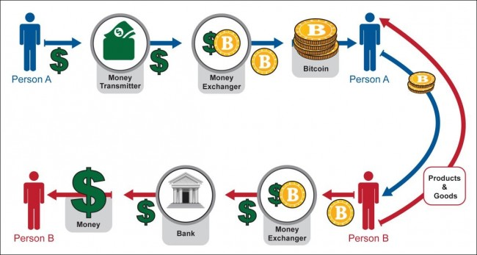
Bitcoin en la economía

Slide 6
Precio histórico
Año | Precio USD
2009 | 0
2010 | 0.252
2011 | 3.38
2012 | 14
2013 | 937
2014 | 350
2015 | 426
2016 | 777
2017 | 16,762

Slide 7
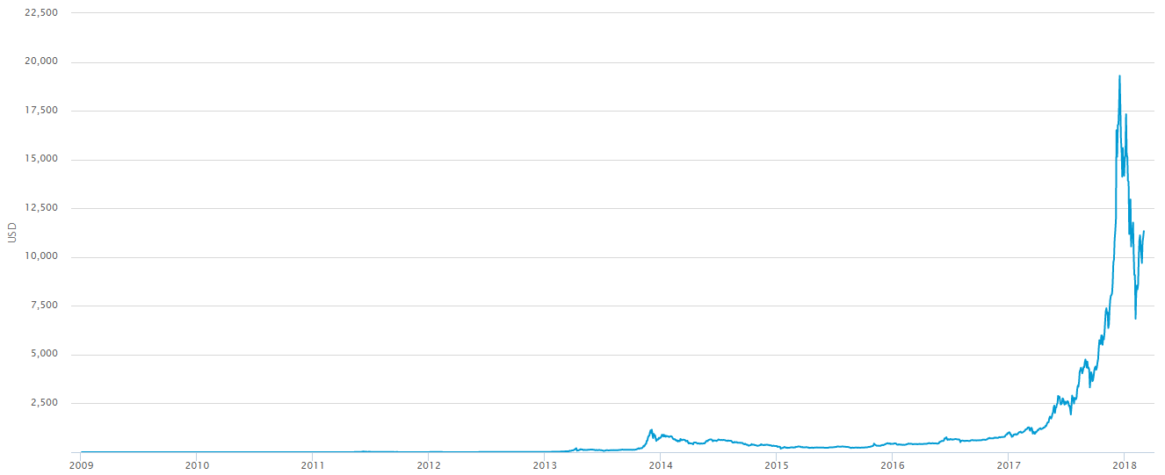
Precio histórico

Slide 8
Capitalización de mercado
Año | Valor USD
2009 | 0
2010 | 1’146,543
2011 | 26’551,083
2012 | 143’842,561
2013 | 10,244’844,619
2014 | 4,841’998,530
2015 | 6,370’246,742
2016 | 12,460’593,315
2017 | 281,363’023,503

Slide 9
Numero de transacciones al día
Año | Transacciones diarias
2009 | 125
2010 | 564
2011 | 5,240
2012 | 32,887
2013 | 59,677
2014 | 85,829
2015 | 211,456
2016 | 268,662
2017 | 424,579

Slide 10
Bitcoins en circulación
Año | BTCs
2009 | 1’470,750
2010 | 4’861,500
2011 | 7’868,500
2012 | 10’552,275
2013 | 12’113,325
2014 | 13’597,300
2015 | 14’942,975
2016 | 16’035,613
2017 | 16’735,188

Slide 11
Tiempo medio de confirmación por transacción
Año | Minutos
2009 | 0
2010 | 0
2011 | 13
2012 | 13
2013 | 6.483
2014 | 8.95
2015 | 8.45
2016 | 15
2017 | 13

Slide 12
Costo por transacción
Año | Precio USD
2009 | 0
2010 | 0
2011 | 0.0055
2012 | 0.0067
2013 | 0.0917
2014 | 0.0324
2015 | 0.0416
2016 | 0.15
2017 | 17.23

Slide 13
Innovación en el sistema de pagos
Protección contra el fraude
Accesibilidad global
Optimizar costos
Micro pagos
Transparencia ajustable
Confianza e Integridad

Slide 14
Innovación en el sistema de pagos
Bancos | Monto | Costo transferencia internacional | Tiempo por Transacción
Bank of America | S/n | $45 | 3-5 días
Chase | S/n | $40 | 3-5 días
Citibank | S/n | $35 | 3-5 días
BBVA | S/n | 35 € de comisión + 10 € de SWIFT + tipo de cambio con sobreprecio | 3-5 días
Banco Pichincha | 0>$1000 $1000>$5000 $5000>$10000 <$10000 | $55.48 $74.32 $95.40 $112.00 | 3-5 días
Western Union | S/n | $20 + tipo de cambio con sobreprecio + comisión de intermediarios | 1-2 días a cuentas bancarias. En minutos por vía electrónica.
Paypal | S/n | 5.4% + 0.30 USD | 1 día laborable
Bitcoin | S/n | Sin comisiones, sujeto a discreción del usuario | 6-13 minutos

Slide 15
Innovación en el sistema de pagos
 | Bitcoin | Sistemas de pagos tradicionales
Descentralizado | Si | No
Anonimato | Si | No
De ámbito internacional | Si | Si
Sin intermediarios | Si | No
Transacciones rápidas | Si | No
Incorruptible | Si | No
Transparencia | Si | No
Privacidad | Si | No
Sin fallos | Si | No

Slide 16
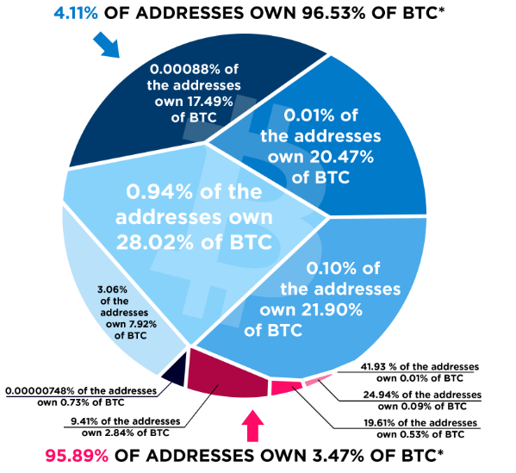
Desventajas
Grado de aceptación
Volatilidad
Desarrollo en curso
Escalabilidad

Slide 17
Bitcoin en el Comercio Exterior
Aceleración de los tiempos en las transacciones internacionales.
Disminución en comisiones bancarias y tasas de cambio.
Otra alternativa de forma de pago, eliminando las tarjetas de crédito.

Slide 18
Bitcoin en el Comercio Exterior (MAERKS – IBM)

Slide 19
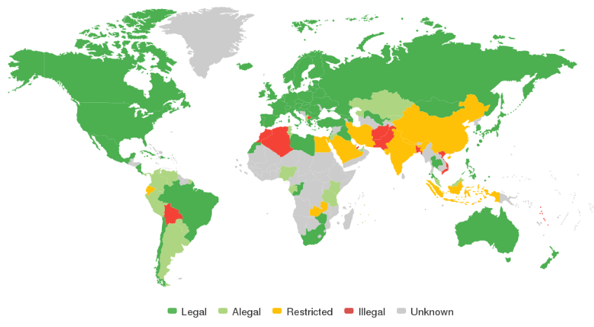
Bitcoin en el comercio internacional
Bitcoin es legal en 107 de 251 países, lo que representa 43% de aceptación a nivel global, un 4% mantiene un estatus de restricción y otro 4% lo considera ilegal, el 49% restante no presenta una posición al respecto.

Slide 20
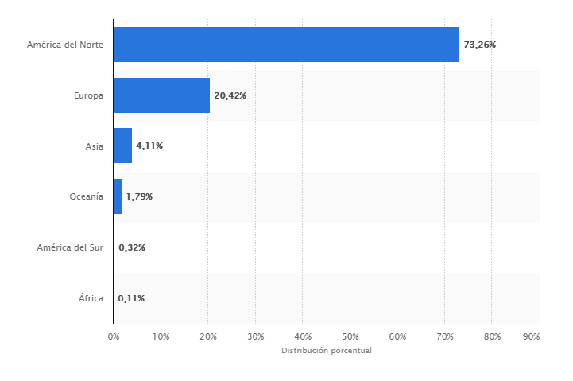
Bitcoin en el comercio internacional
Número de cajeros de Bitcoin

Slide 21
Bitcoin en el comercio internacional

Slide 22
Escalabilidad
La media de transacciones por segundo que puede procesar bitcoin es 7 y la capacidad de los bloques está limitada a 1 Megabyte por bloque.
Una transacción normal en Bitcoin suele ocupar una media de 0.5kb
El tamaño máximo del bloque que se crea cada 10 minutos es de 1024kb (1mb)
En tal sentido, caben 2048 transacciones en un bloque
Dividido para 600 segundos que comprenden 10 minutos de creación del bloque
Obtenemos 3.41 transacciones por segundo

Slide 23
Lightning Network
Los “payment channels” son la base de la lightning network. En ellos dos partes crean una transacción multifirma en la blockchain con, al menos, una de ellas enviando fondos. Cada persona tiene una clave privada y cada transacción futura podrá realizarse únicamente si las claves de las dos partes firman. El tiempo de apertura de este canal es de unos 10 minutos o lo que tarde en minarse el próximo bloque, pero una vez esté abierto, los participantes de este canal de pago pueden intercambiar activos entre ellos de forma instantánea utilizando los fondos almacenados en dicho canal. (Bit2Me, 2017)

Slide 24
Conclusiones
La incidencia del bitcoin como método de pago dentro del comercio internacional ha aumentado en mayor proporción los últimos años, debido a la promoción tanto buena como mala departe de medios, empresas, gobiernos y usuarios en general. No obstante, la constante especulación en torno al valor del bitcoin han resultado en una caída en el número de transacciones lo que se traduce a una pérdida significativa en su valor, este fenómeno produjo un escenario relativamente favorable para el futuro del bitcoin, ya que el precio de mercado ha conseguido estabilizarse.
Ciertamente los bajos costos por transacción es uno de los puntos más fuertes de bitcoin para convertirse en un medio de pago global, al eliminar los intermediarios en el proceso de negociación, es que consigue obtener esta ventaja por sobre las demás instituciones financieras.
El mayor inconveniente que presenta bitcoin para poder posicionarse a nivel mundial como un método de pago eficiente y confiable es el de la escalabilidad, sostener un mayor número de usuarios y transacciones es el principal obstáculo en estos tiempos.

